Slide 1
Овчарова Л.Н.
директор Независимого института социальной политики,
директор по социальным исследованиям НИУ ВШЭ
Социальная политика при сокращающихся расходах

Slide 2
Трансформация модели принятия решений относительно судьбы конкретного человека или семьи
Население
Экономика
Клан
Расширенная семья, объединяющая родственников со стороны мужа и жены
Нуклеарная
семья
Индивид
Государственные институты
Гражданское общество
По мере ослабления родового и семейного влияния на экономическую и социальную судьбу индивида оно заменяется социальными функциями государства, друзей и институтов гражданского общества

Slide 3
Классификация моделей социальной политики по Эспинг-Андерсену
Классификационные признаки: (1) степень вмешательства в рыночное распределение товаров и услуг; (2) уровень дифференциации в обществе;
(3) модель государственного вмешательства с социальную политику
Англо-Саксонская либеральная модель:
1 – низкая;
2- высокое
3 – осуществляется в форме регулирования рынков
Скандинавская социально-демократическая модель:
1 – высокая;
2 – низкое;
3- в форме прямого предоставления финансового обеспечения
Консервативно-корпоративистская франко-германская модель:
1 – высокая;
2 – высокое;
3 - в форме прямого предоставления финансового обеспечения и регулирования рынков

Slide 4
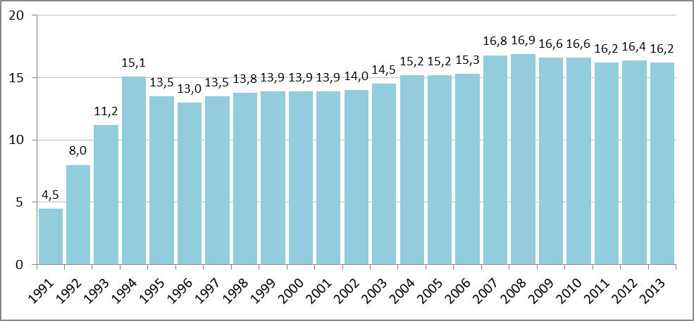
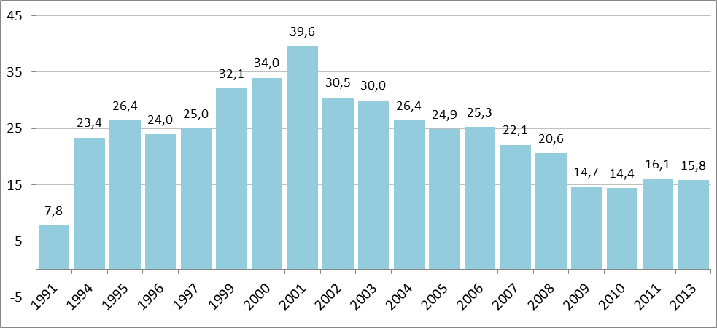
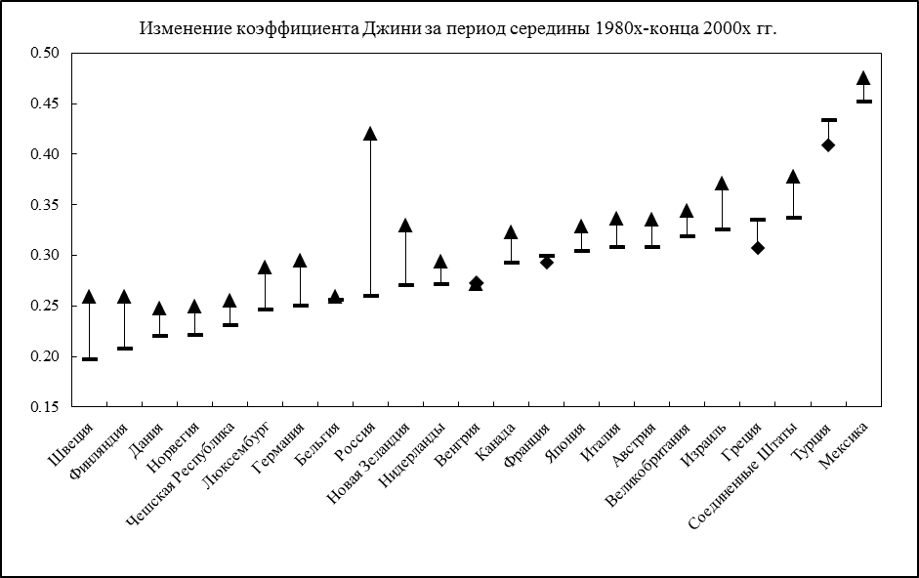
Вызовы сырьевой модели роста: высокое неравенство обостряется в период рецессии
доходы
заработная плата
Коэффициент дифференциации фондов
Динамика неравенства доходов (коэффициента Джини) в странах ОЭСР и России

Slide 5
Неравенство богатства
Все показатели в долларах США, конвертированных по курсу валюты на середину 2014 г.; данные Global Wealth Databook 2014. Thought leadership from Credit Suisse Research and the world’s foremost experts
Страна | Медианное богатство на взрослого | Джини по доходам | Джини по богатству
Украина | 224 | 0,256 | 0,919
Россия | 2360 | 0,401 | 0, 897
Дания | 46708 | 0,247 | 0,892
Казахстан | 956 | 0,339 | 0,873
США | 53352 | 0,408 | 0,846
Гонконг | 31454 | 0.434 | 0.842
Индонезия | 1800 | 0,343 | 0,840
Филиппины | 1716 | 0,445 | 0,835
Таиланд | 1742 | 0,420 | 0,825
Бразилия | 4772 | 0,570 | 0,823

Slide 6
Расходы на социальную политику в России, % ВВП | 2004 | 2010 | 2011 | 2012 | 2013
Социальная политика | 16,4 | 22,1 | 21,0 | 21,3 | 22,3
в том числе:
Образование | 3,5 | 4,1 | 4,0 | 4,1 | 4,4
Здравоохранение | 3,3 | 3,7 | 3,5 | 3,7 | 3,5
Физкультура и спорт |  |  | 0,3 | 0,3 | 0,3
Культура и кинематография | 0,6 | 0,8 | 0,6 | 0,5 | 0,6
Средства массовой информации |  |  | 0,2 | 0,2 | 0,2
Социальная защита | 8,9 | 13,6 | 12,5 | 12,5 | 13,3
Социальная защита | 8,9 | 13,6 | 12,5 | 12,5 | 13,3
Без пенсий | 2,6 | 4,8 | 4,3 | 4,1 | 4,1
Пенсии | 6,3 | 8,8 | 8,2 | 8,4 | 9,2
Программы социального страхования | 0,7 | 1,0 | 0,8 | 0,8 | 0,8
Программы в области содействия занятости населения | 0,1 | 0,4 | 0,2 | 0,1 | 0,1
Программы социальной помощи, в том числе: | 1,1 | 2,8 | 2,7 | 2,7 | 2,7
Льготы (в натуральной форме или в денежном эквиваленте) | 0,6 | 0,8 | 1,0 | 0,9 | 0,9
Ежемесячные и единовременные денежные выплаты всем категориям льготников | - | 0,9 | 1,0 | 1,0 | 1,0
Адресные социальные программы | 0,5 | 0,5 | 0,4 | 0,4 | 0,4
Отдельные виды нестраховой социальной поддержки семей с детьми ⁹⁾ | - | 0,2 | 0,3 | 0,4 | 0,4
Другие виды пособий и социальной помощи | 0,03 | 0,4 | - | - | -
Социальное обслуживание | 0,7 | 0,4 | 0,3 | 0,4 | 0,3
Другие расходы на социальную защиту |  | 0,2 | 0,2 | 0,2 | 0,2

Slide 7
Какие меры могут помочь формированию эффективной социальной политики, но они нереалистичны
Мифы
Расширение доходной базы за счет развития малого и среднего бизнеса;
Расширения доходной базы за счет налогов;
Расширение доходной базы за счет сокращения неформальной занятости.

Slide 8
Какие меры могут помочь формированию эффективной социальной политики при сокращающихся доходах
Высокий потенциал реалистичности
Соплатежи населения;
Институциональные реформы в отраслях социальной сферы, болезненные для персонала и требующие квалифицированных управленцев.

Slide 9
Какие меры могут помочь формированию эффективной социальной политики при сокращающихся доходах
Средний потенциал реализации
Социальная поддержка преимущественно нуждающихся;
Расширение негосударственного сегмента социальной политики (разгосударствление, развитие НКО, благотворительность, волонтерство).

Slide 10
Какие меры не могут помочь формированию эффективной социальной политики при сокращающихся доходах
Действует разрушительно
Государственное регулирование на основе принципа жесткого разграничения полномочий, что убивает межведомственное взаимодействие;

Slide 11
Последовательность человеческого развития?
Пат-коэффициенты последовательности человеческого развития
0,37
Эффективная демократия
(2000-2002)
0,33
Социально-
экономические
ресурсы
выживания,
середина
1980-х
Ценности
самовыражения
Начало
1990-х
«Порядочность»
элит
2000-2002
Формальная
демократия
(2000-2002)
0,78
0,82
0,53
0,5
0,13
0,08
0,07
Демократическая традиция,
до 1990 года
Источник: Рональд Инглхарт, Кристиан Вельцель. Модернизация, культурные
изменения и демократия. Последовательность человеческого развития.
М.: Новое издательство. 2011, стр. 324

Slide 12
ВВП, денежные доходы населения и индекс потребительских цен, декабрь
Насколько сильны шоки инфляции, девальвации и падения доходов

Slide 13
Научные результаты и мифы о развитии: инфляция, девальвационные шоки и падение доходов

Slide 14
Динамика структуры использования денежных доходов населения, %
Источник: данные Росстата

Slide 15
Структура потребительских расходов восьмой децильной группы , данные Росстата (ОБДХ)
 | 2000 | 2007 | 2012 | 2013 | 2014
Потребительские расходы, всего | 100 | 100 | 100 | 100 | 100
продукты питания и безалкогольные напитки | 46,1 | 26,5 | 27,6 | 26,3 | 28,6
одежду и обувь | 17,4 | 12,2 | 12,1 | 11,1 | 10,9
ЖКУ и топливо | 5,9 | 10,6 | 10,4 | 10,2 | 9,4
Итого, минимально необходимые расходы | 69,4 | 49,3 | 50,1 | 47,6 | 48,9
здравоохранение, в т. ч. | - | - | 3,6 | 3,7 | 3,8
медикаменты, медицинское оборудование | - | - | 1,8 | 2,1 | 2,0
амбулаторные услуги и услуги стационаров | 0,6 | 2,6 | 1,8 | 1,5 | 1,5
транспорт, в т. ч. | - | - | 11,2 | 12,4 | 12,2
покупка транспортных средств | 1,3 | 3,6 | 2,0 | 2,4 | 2,4
эксплуатация транспортных средств | - | - | 6,4 | 7,4 | 7,2
транспортные услуги | 2,6 | 3,6 | 2,9 | 2,7 | 2,5
связь | 1,1 | 3,3 | 3,5 | 3,5 | 3,6
организацию отдыха и культурные мероприятия | 3,7 | 8,6 | 8,1 | 9,9 | 9,0
образование | 1,3 | 2,8 | 2,2 | 1,3 | 1,3
гостиницы, кафе и рестораны, в т. ч. | - | - | 4,0 | 3,9 | 4,4
общественное питание | 2,1 | - | 3,9 | 3,6 | 6,1
все прочие товары и услуги | - | - | 7,5 | 7,1 | 6,8

Slide 16
Последовательность человеческого развития?
Пат-коэффициенты последовательности человеческого развития
0,37
Эффективная демократия
(2000-2002)
0,33
Социально-
экономические
ресурсы
выживания,
середина
1980-х
Ценности
самовыражения
Начало
1990-х
«Порядочность»
элит
2000-2002
Формальная
демократия
(2000-2002)
0,78
0,82
0,53
0,5
0,13
0,08
0,07
Демократическая традиция,
до 1990 года
Источник: Рональд Инглхарт, Кристиан Вельцель. Модернизация, культурные
изменения и демократия. Последовательность человеческого развития.
М.: Новое издательство. 2011, стр. 324

Slide 17
Коридор возможностей по соплатежам
Сегодня у 40% населения потребительские расходы на предметы первой необходимости составляют меньше 40% от всех расходов.
Ограничение со стороны неравенства : соплатежи возможны только по схеме, богатые платят за себя, средний класс софинансирует, а за бедных платит государство.
Ограничение со стороны низкого доверия: будут работать только те схемы, где риски распределены между государством, работодателем и работником.

Slide 18
Коридор возможностей по переходу к социальной поддержке на основе нуждаемости
Тему, как и тему пенсионного возраста «затоптали»;
Критериев нуждаемости нет;
Льготы замещают низкую заработную плату;
Меры социальной поддержки – любимый инструмент политиков.

